Slide 1
CENTRAL UNDIMOTRIZ EN VALPARAÍSO
OSCAR RAMIREZ
CRISTÓBAL RAMOS
LUIS SOTO
CAMILO VALDEBENITO

Slide 2
MOTIVACIÓN
Dentro del Rubro energético, es notorio el periodo de transición que se esta viviendo en cuanto a la generación de electricidad, la razón posee diversas variables de las cuales destacan la excesiva contaminación en cuanto a emanaciones de CO2 (Entre otros agentes químicos tóxicos) producto del uso de combustibles fósiles y la vida útil de estos.

Slide 3

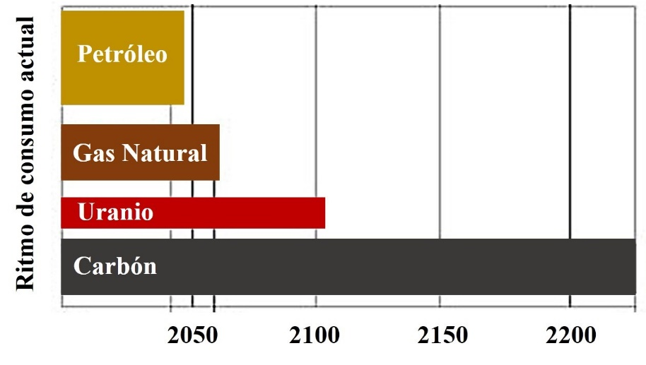
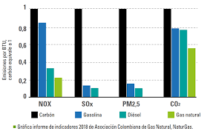
MOTIVACIÓN

Slide 4

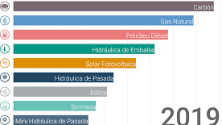
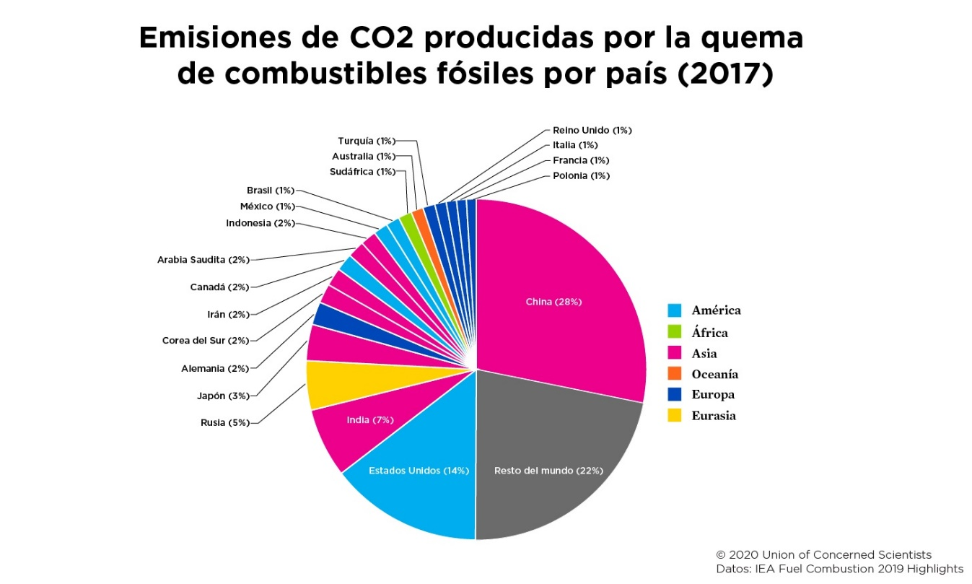
MOTIVACIÓN
Es por esto que cada vez se hace mas común el uso de energías limpias para producir electricidad, denominadas Energías Renovables no convencionales.

Slide 5
EL ENTORNO MOTIVADOR
Chile posee potenciales condiciones a lo largo de su Geografía para la implantación de Centrales Mareomotrices y Undimotrices, siendo Valparaíso un fuerte candidato para la implantación de estas por su profundidad marina y diferencias entre la Pleamar y la Bajamar, esto quiere decir que existe corriente y diferencias de altura que entreguen el movimiento necesario para poner en marcha una central energética de estas características.
Se estima que el potencial de recurso undimotriz en la costa oeste de América del Sur es de 325 GW de potencia bruta y Chile posee 240 GW del potencial energético de este.

Slide 6
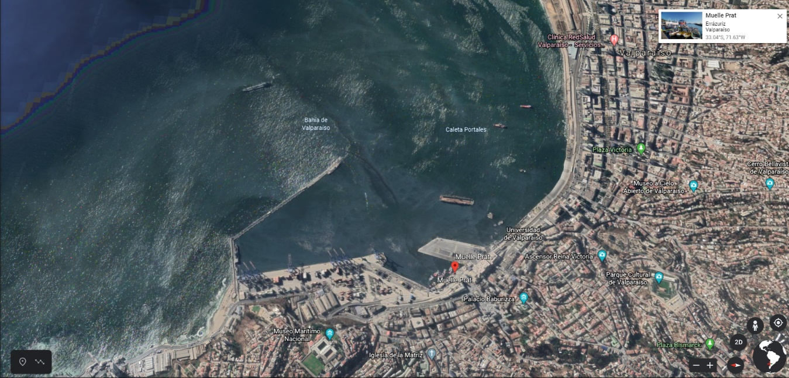
EL ENTORNO

Slide 7
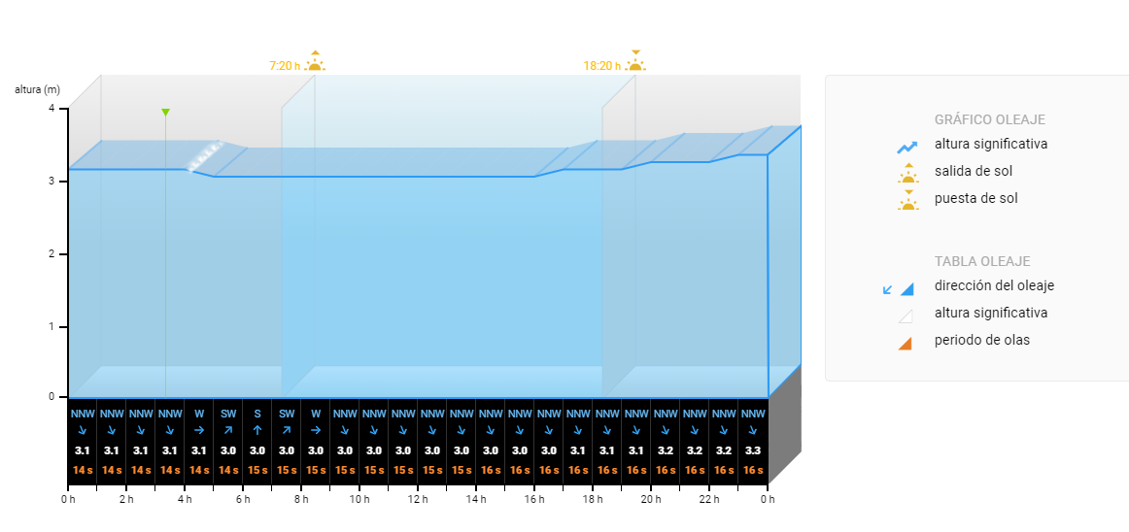
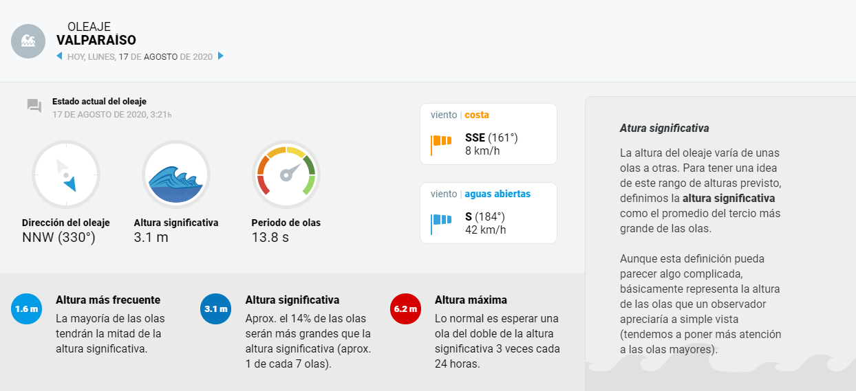
EL ENTORNO

Slide 8
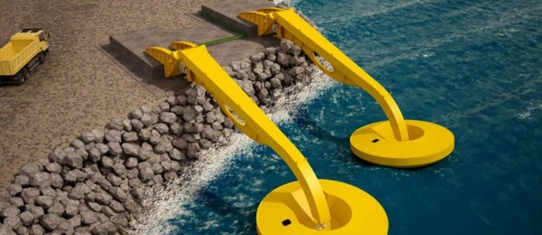
CENTRAL UNDIMOTRIZ en el muelle del Puerto de Pecém.

Slide 9
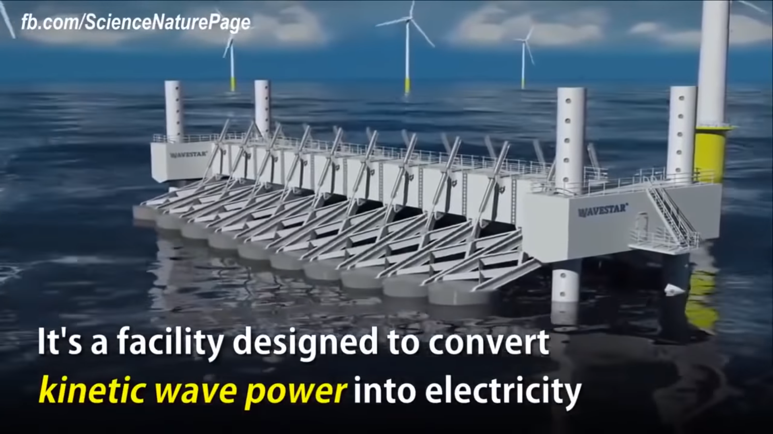
WAVESTAR

Slide 10
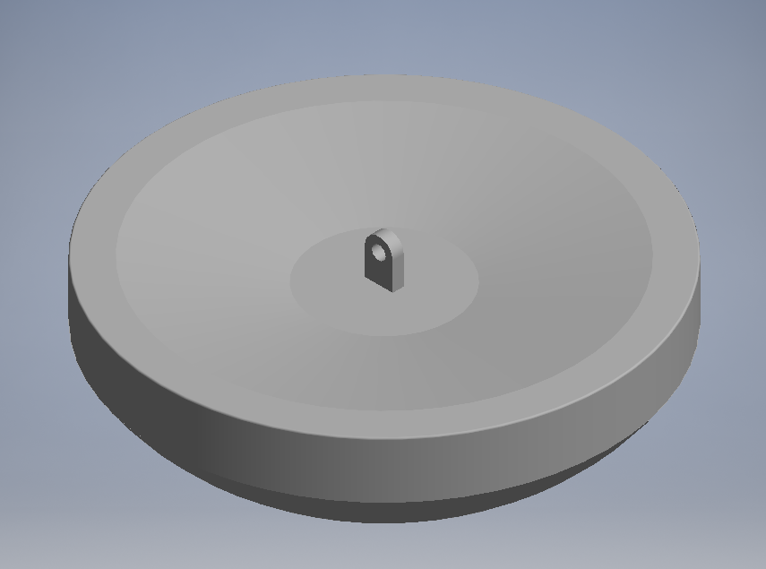
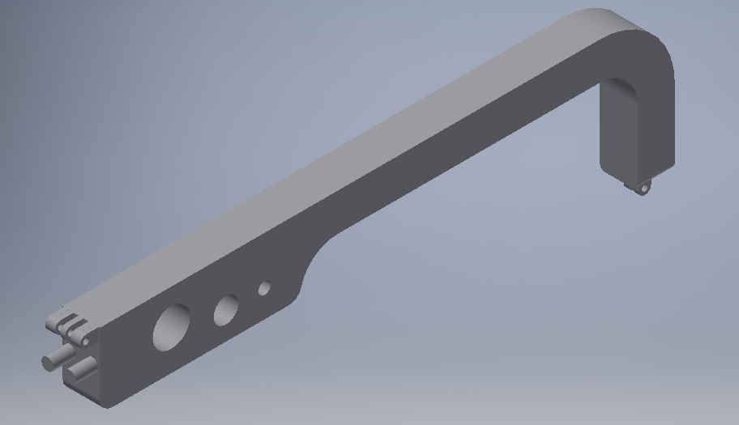
DISEÑO PRELIMINAR

Slide 11
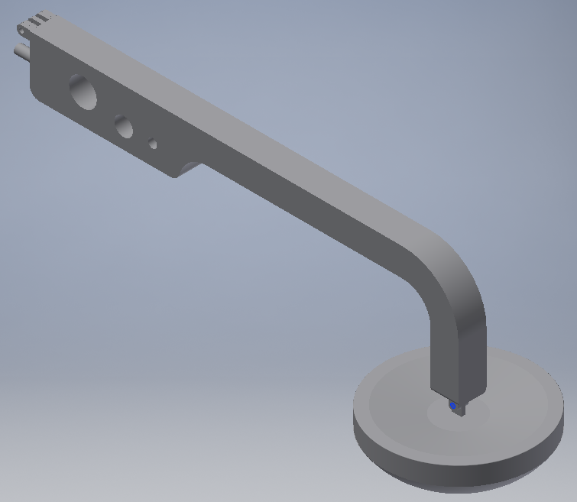
DISEÑO PRELIMINAR

Slide 12
MUCHAS GRACIAS POR SU ATENCIÓN
FIN

